Slide 1
Проект Pygame “Пришельцы”
Подготовил: Максимов Никита Владимирович

Slide 2
Идея проекта:
Создать игру в жанре платформер при помощи инструментов библиотеки PyGame и языка Python.

Slide 3
План работы:
Продумать геймплей игры
Найти в открытом доступе ассеты или нарисовать самому
Разработать уровни
Реализовать техническую часть проекта на языке Python
Представить получившийся продукт

Slide 4
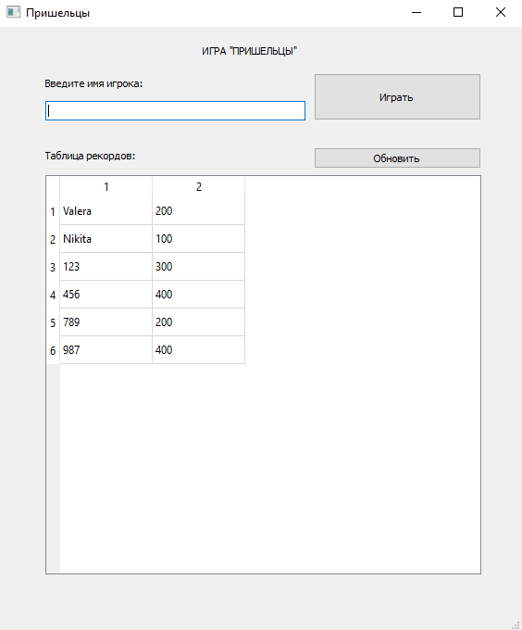
Интерфейс

Slide 5
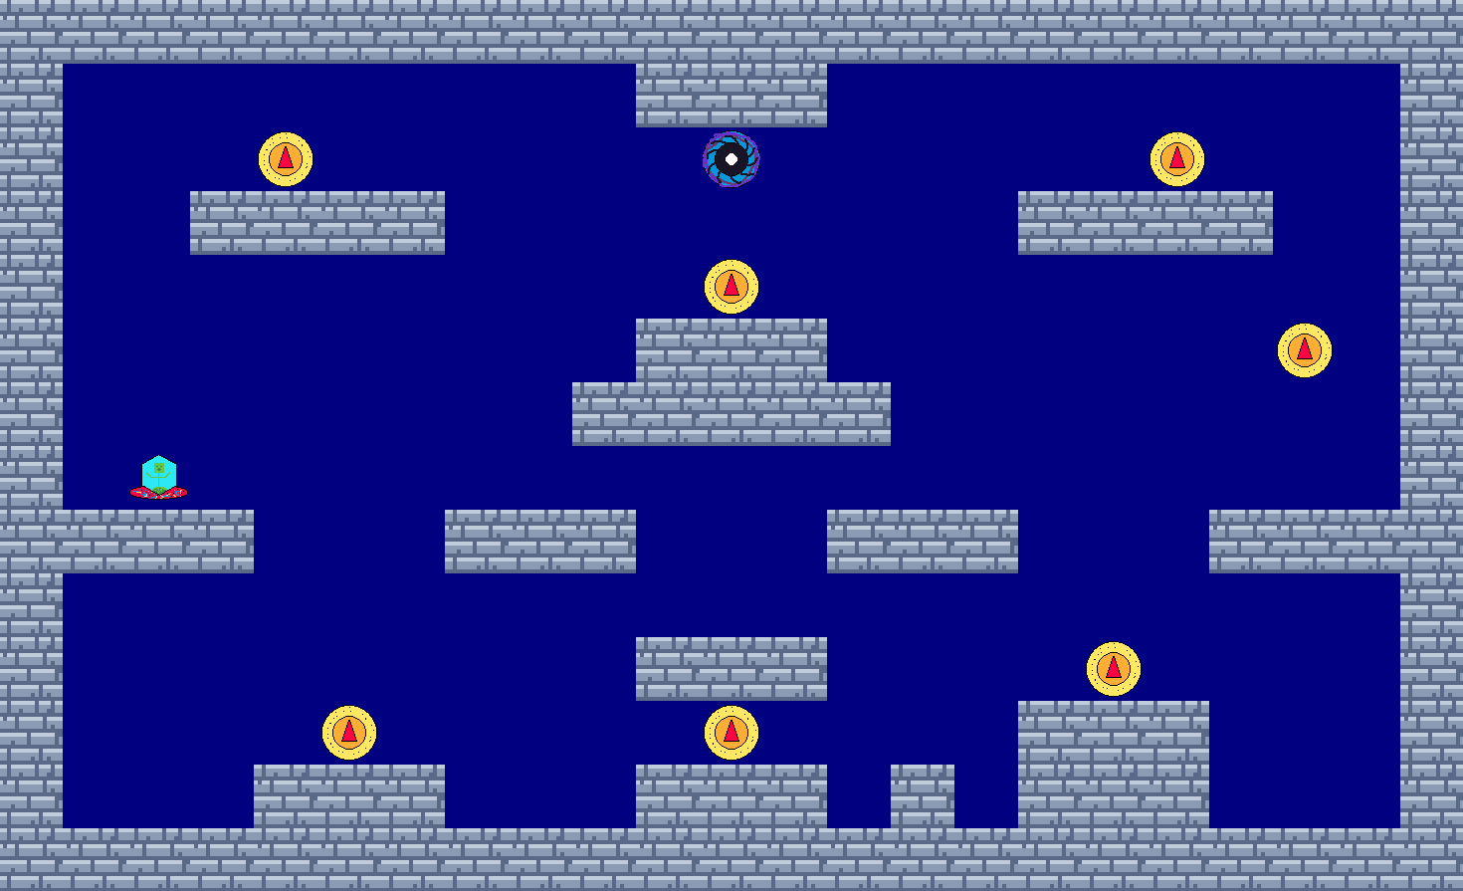
Игра

Slide 6
Игровой процесс
Игра представляет собой классический платформер. Игроку предстоит дойти до конца уровня, собрав по пути монетки. После этого игрок переходит на следующий уровень. После этого результат игрока записывается в таблицу рекордов, которая находится в базе данных.

Slide 7
Использованные технологии:
PyGame
PyCharm
Python 3.9
SQLiteStudio
Sqlite3
Qt Designer
Pixel Studio

Slide 8
Возможности модернизации программы:
Разработать новые уровни
Улучшить графическую составляющую игры
Добавление саундтрека
Исправить возможные ошибки и баги

Slide 9
Итоги работы:
Научился пользоваться средствами библиотеки PyGame
Изучил процесс создания игр
Научился находить и использовать ассеты
Разработал дизайн уровней в игре
Нарисовал ассеты в программе Pixel Studio
Создал игру-платформер на Python

Slide 10
Спасибо за внимание!

